Slide 1
Avaliação de Desempenho
Brasília, 19 de abril de 2018

Slide 2
AD – Objetivos
Objetivo: Desenvolver metodologia de gestão de desempenho que permita avaliar com mais eficiência e simplicidade o desempenho dos servidores públicos.
Criar uma cultura de avaliação de desempenho, utilizando a AD como ferramenta de gestão.
Aplicações:
Subsidiar a política de gestão de pessoas;
Acompanhar e promover o desenvolvimento do servidor no cargo e na carreira; e
Promover a melhoria da produtividade do servidor no serviço público.

Slide 3
AD – Inovações
Unificação de avaliações:
Avaliação de desempenho no estágio probatório*
Avaliação de desempenho para gratificação
Avaliação de desempenho para promoção e progressão
Avaliação de desempenho para FCT
* Fatores de avaliação adicionais
Avaliação de Desempenho Individual Única
2. Unificação do ciclo:
01 de junho a 31 maio. Toda a APF seguirá um mesmo cronograma.
3. Avaliação de todos os servidores
Inclusão dos servidores ocupantes de cargos DAS níveis 4 e 5 e equivalentes.

Slide 4
AD – Inovações
4. Avaliação dos servidores cedidos e requisitados
Serão avaliados no local onde estão atualmente lotados.
5. Avaliação baseada em fatores e metas individuais
Servidor em geral: Fatores mínimos + Fatores específicos + Metas individuais
Servidor com equipe subordinada: Fatores gerenciais + Metas individuais
6. Diário de bordo
Chefia e subordinados poderão realizar anotações e réplicas no decorrer do ciclo;
No mínimo, anotações trimestrais;
Anotação obrigatória para atribuição dos conceitos posicionados nos extremos;
Pode subsidiar o recurso.
Observação: A proposta se limita à reformulação da AD. Todos os seus usos e reflexos permanecem inalterados.

Slide 5
Próximos passos
Desenvolvimento de sistema operacional – em andamento
Conferência das legislações a serem alteradas – em andamento
Devolutiva aos órgãos e entidades do SIPEC - contribuições à proposta do Decreto de regulamentação
Aprovação do PL no Congresso Nacional
Elaboração do plano de implementação da Avaliação de Desempenho
Constituição de equipe exclusivamente voltada para a gestão da Avaliação de Desempenho, responsável por orientar a aplicação da AD e gerenciar a implementação

Slide 6
Sigepe
Avaliação de Desempenho

Slide 7
Sigepe Avaliação de Desempenho - Desafios

Slide 8
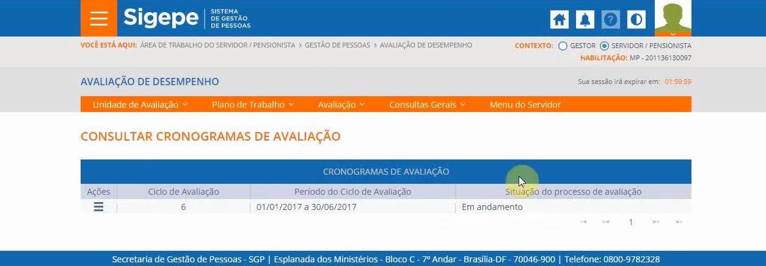
Sigepe Avaliação de Desempenho - Funcionalidades
Parametrização em cada órgão / entidade
Equipes de trabalho: inclusão, alteração e exclusão de servidores
Planos de Trabalho de cada Unidade de Avaliação
Cadastro de metas individuais e intermediárias
Avaliação de desempenho por múltiplas fontes: autoavaliação, pares, chefia
Cálculo e registro automático do resultado da avaliação

Slide 9
Sigepe Avaliação de Desempenho - Cronograma
RELEASE 2
A partir de ago/18
Melhorias
Diário de Bordo
Atualização do AFD
Avaliação de cedidos
RELEASE 3
Até junho/2018
RELEASE 1
PILOTO – release 2
Fundação Cultural Palmares (25 servidores – 100% concluído)
Ministério da Cultura (382 servidores - 100% concluído)
SGP / Ministério do Planejamento (a iniciar)

Slide 10
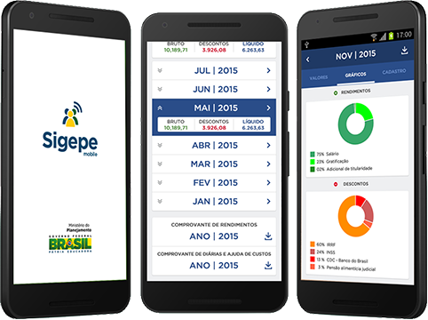
Sigepe Avaliação de Desempenho – Novidade 2018
Desenvolvimento da plataforma mobile:
Consultas Gerais
Realizar Avaliação de Desempenho
Visualizar Resultado da Avaliação

Slide 11
Obrigado!
Rogério Aparecido Silva
Diretor do Departamento de Carreiras e Desenvolvimento de Pessoas – DESEN/SGP
rogerio.aparecido@planejamento.gov.br

